Slide 1
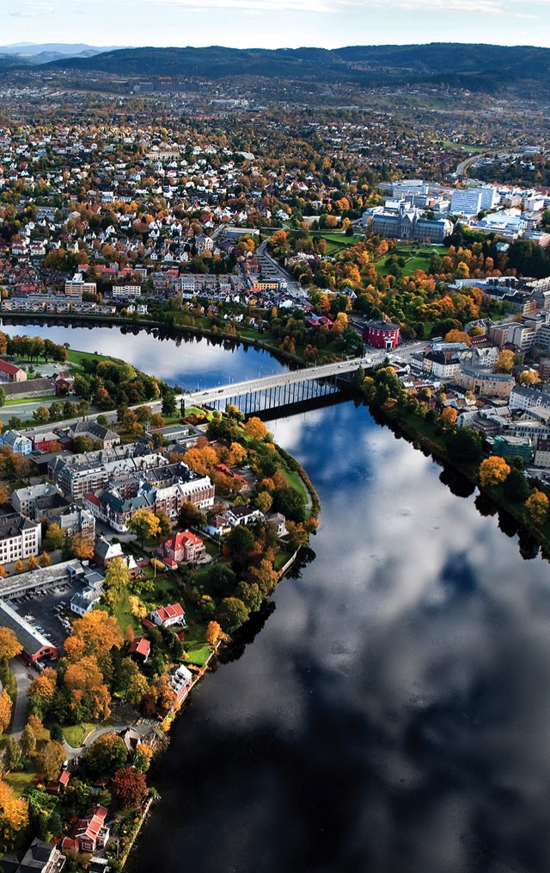
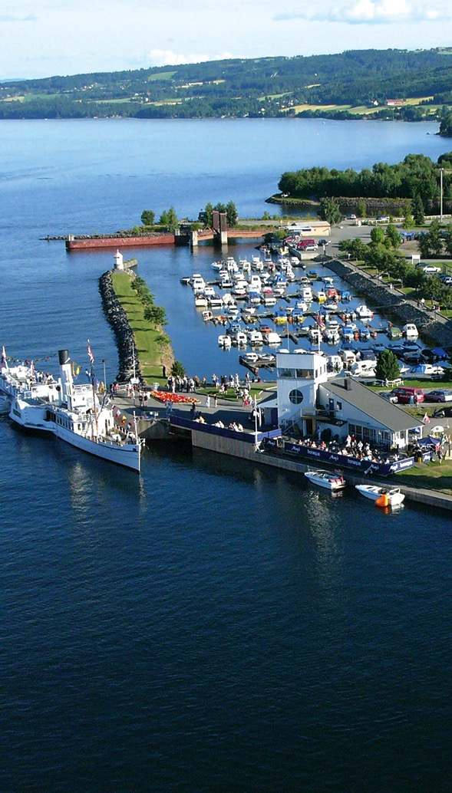
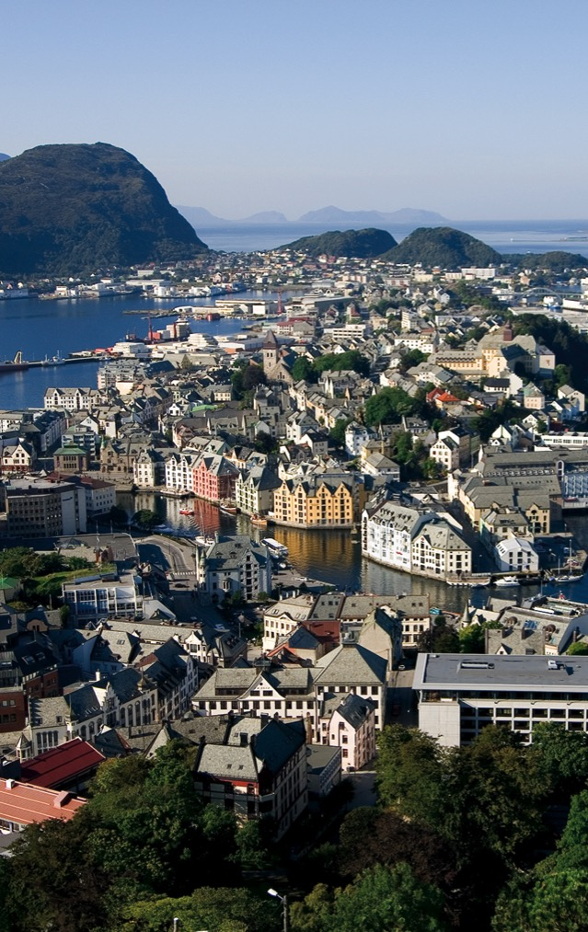
TRONDHEIM
GJØVIK
ÅLESUND
LEVANGER

Slide 2
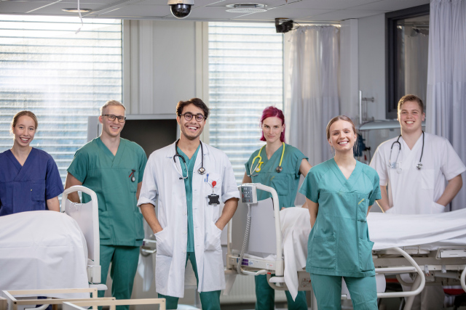
Hvem er vi?
Vi har rundt 6500 studenter
Vi er omtrent 1800 ansatte
Vi er fordelt på fire byer: Trondheim, Gjøvik, Ålesund og Levanger
Vi har 850 mill. i rammefinansiering
Vi har 600 mill. i eksternfinansiering

Slide 3
Vår organisasjon
Rektor
Fakultetsstyret
Dekan
Prodekaner
Økonomi
HR
Utdanning
Forskning
Stab
Fakultetsadministrasjonen
Helse-vitenskap Gjøvik
Helse-vitenskap Ålesund
Kavli-institutt for nevro-vitenskap
Psykisk helse
Samfunns- medisin og sykepleie
Sirkulasjon og bilde-diagnostikk
Nevromedisin og bevegelses-vitenskap
Klinisk- og molekylær medisin
Institutter
F a g e n h e t e r

Slide 4
Vi samarbeider tett med St. Olavs hospital
Styret
Styret / Rektor
Sameiet
Felles ledermøte
Adm.dir. og dekan
St. Olavs hospital, Universitetssykehuset i Trondheim
Hovedledelse
Instituttledermøtet
Fakultet for medisin og helsevitenskap, NTNU
Samordnede støttefunksjoner
Administrativ støtte
St. Olavs hospital
Administrativ støtte
MH-fakultetet
Felles forskningsutvalg
Felles forsknings-infrastruktur
Felles utdanningsutvalg
K l i n i k k e r og i n s t i t u t t e r

Slide 5
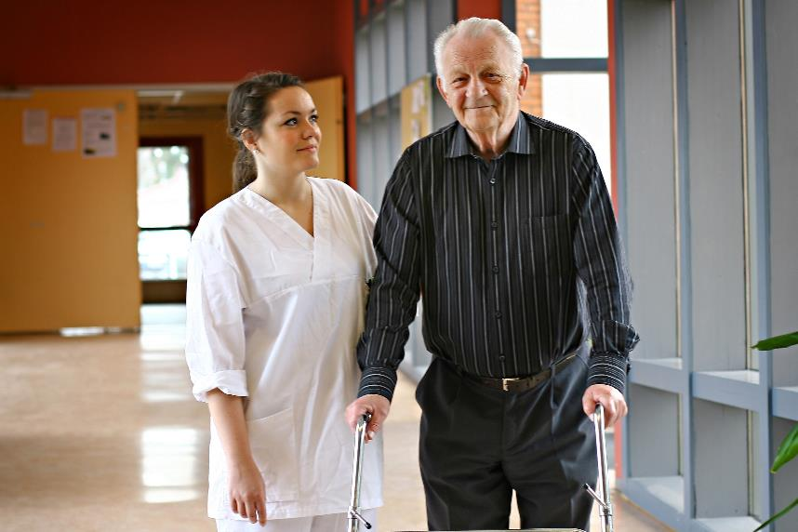
Utdanningene våre er tett på helsetjenesten og næringslivet
Utdanningene skal være forskningsbasert og tverrprofesjonelle
Spesialisthelsetjenesten gjennom lokale helseforetak
Det integrerte universitetssykehuset St. Olavs hospital
Helse Midt-Norge RHF
Kommunehelsetjenesten
Avtaler med Universitetskommunene Trondheim, Gjøvik og Ålesund
SINTEF

Slide 6
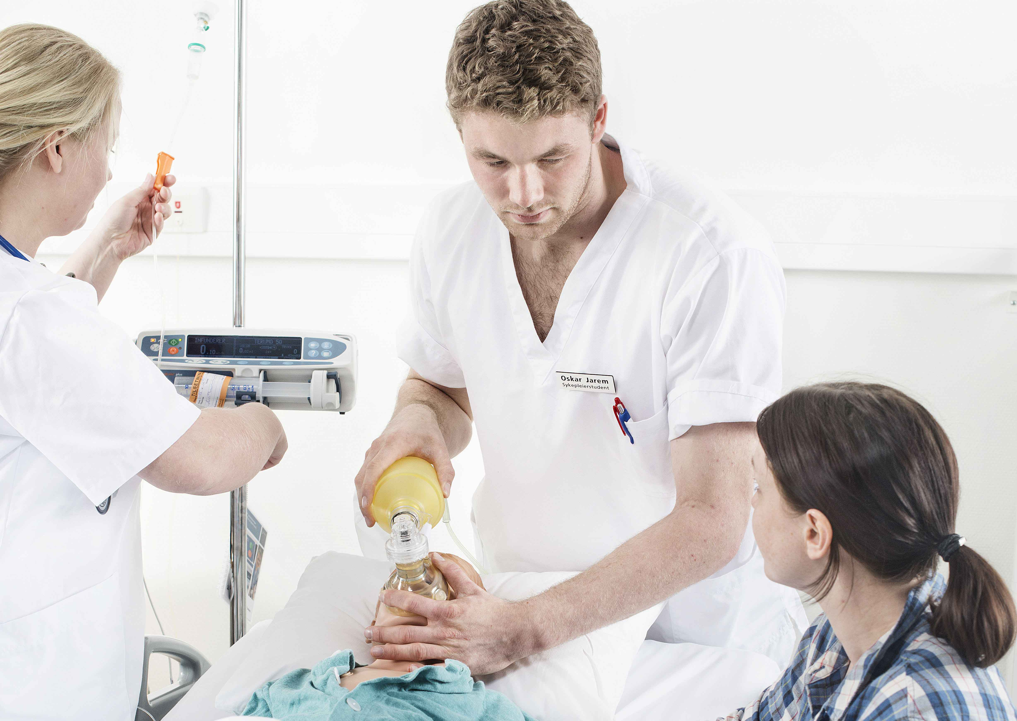
Oversikt over utdanningene våre
Grunnstudier
Medisin 6 år (Trondheim / Levanger)
Audiologi 3 år (Trondheim)
Bevegelsesvitenskap 3 år (Trondheim)
Ergoterapi 3 år (Gjøvik / Trondheim)
Fysioterapi 3 år (Trondheim)
Paramedisin 3 år (Gjøvik)
Radiografi 3 år (Gjøvik / Trondheim)
Sykepleie 3 år (Gjøvik / Trondheim / Ålesund)
Vernepleie 3 år (Trondheim)

Slide 7
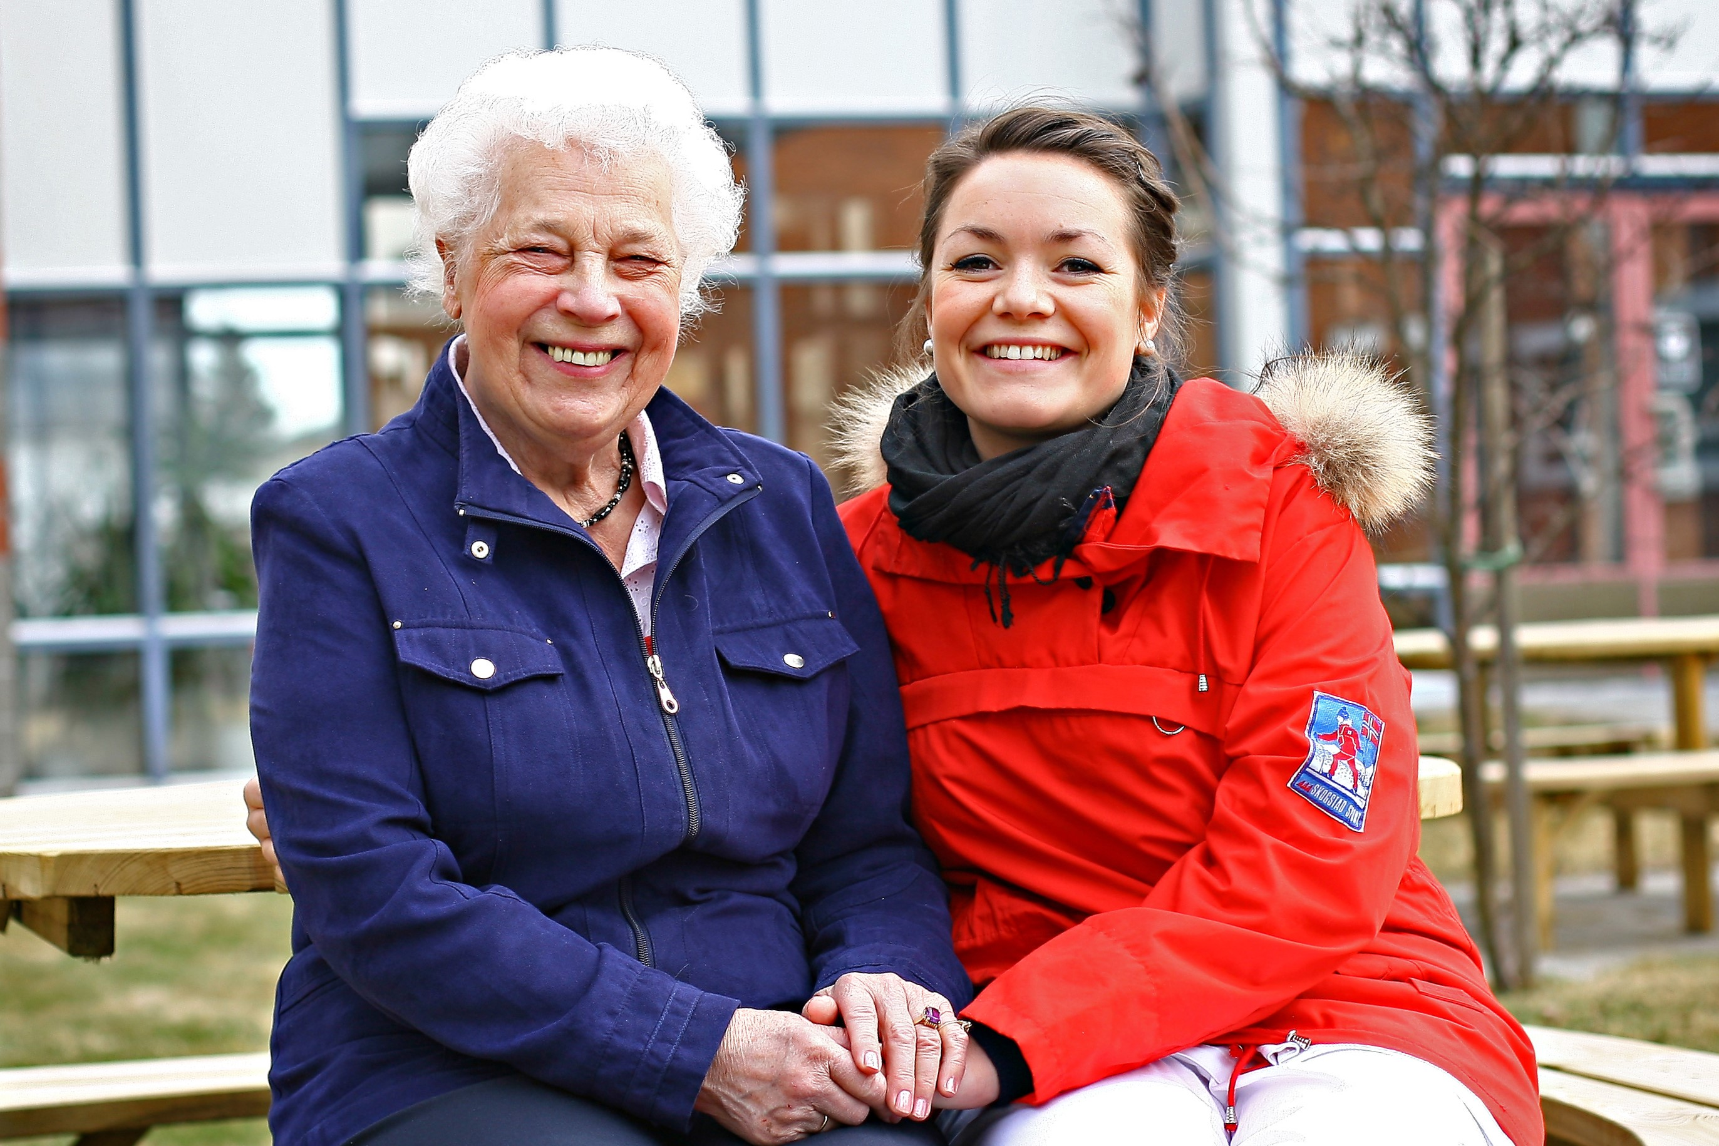
Masterprogram
Farmasi (Trondheim)
Folkehelse (Trondheim)
Global Health (Trondheim)
Helseinformatikk (Trondheim)
Helseledelse (Ålesund)
Jordmorfag (Trondheim)
Klinisk helsevitenskap (Trondheim)
Klinisk sykepleie (Gjøvik, Trondheim og Ålesund)
Medisinsk bildeteknologi (Trondheim)
Molecular Medicine (Trondheim)
Neuroscience (Trondheim)
Physical Activity and Health (Trondheim)
Psykisk helse (Trondheim)

Slide 8
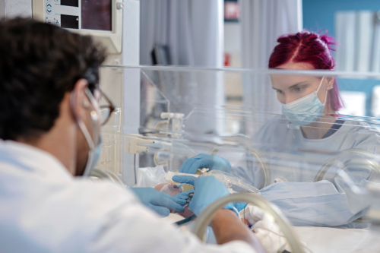
Videreutdanning og deltidsstudier: Helse og omsorg
Alle våre campus (studiesteder) har tilbud om videreutdanninger og kurs innen helse og omsorg.
Videreutdanning i sykepleie
Tverrfaglig videreutdanning
Kursserier
Årsenhet
Masterprogram
Enkeltkurs innen helse og omsorg

Slide 9
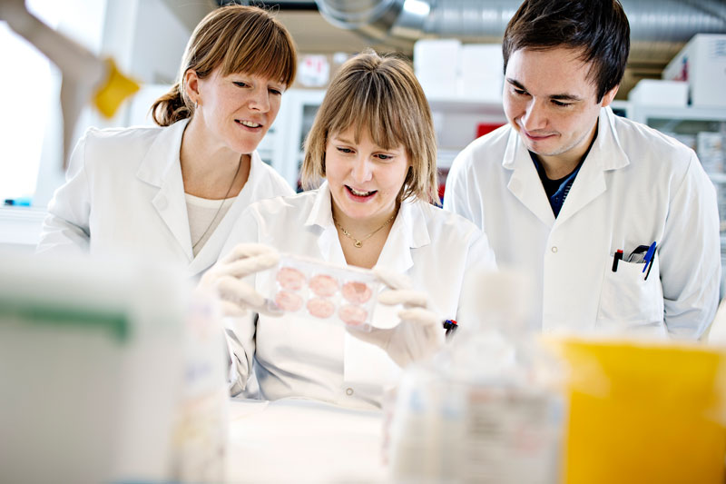
Ph.d.-utdanninger
Vi tilbyr våre ph.d.-kandidater et tverrfaglig forskningsmiljø og tett samarbeid med helsetjenestene i regionen og flere av teknologimiljøene ved NTNU og SINTEF.
Ph.d. i medisin og helsevitenskap
Ph.d. i medisinsk teknologi

Slide 10
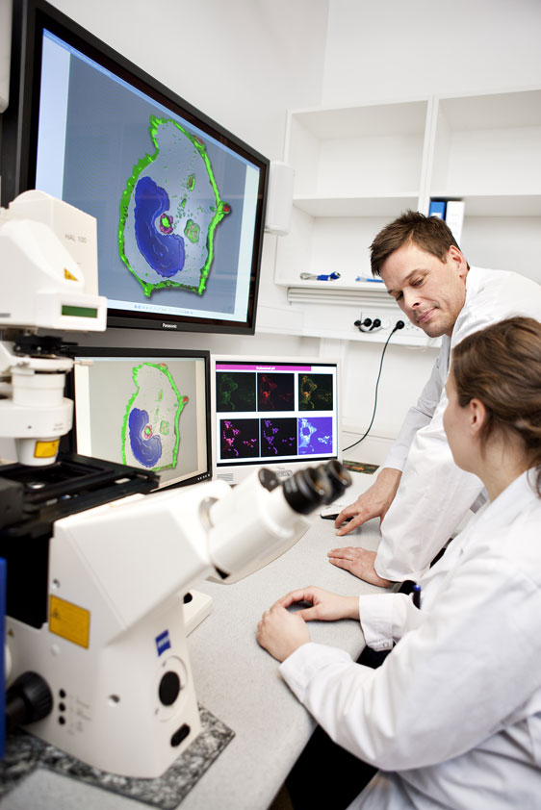
Nasjonale forskerskoler (NFR)
Forskerskolen for de kommunale helse- og omsorgstjenestene
Forskerskole i allmennmedisin
Forskerskole i digitalt liv
Forskerskole i global helse
Forskerskole i hjertemedisin
Forskerskole i medisinsk avbildning
Forskerskole i populasjonsbasert epidemiologi

Slide 11
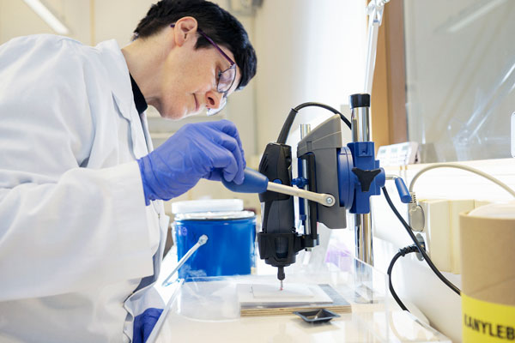
Vår forskning
Vi har et bredt spekter av forskningsmiljøer innenfor medisin og helse. Forskningsmiljøene våre omfatter blant annet sentra for fremragende forskning og for forskningsdrevet innovasjon, flere K. G. Jebsen-sentra, store EU-prosjekter og forskningssenteret for Helseundersøkelsen i Nord-Trøndelag med tilhørende biobank.
I 2014 ble May-Britt Moser og Edvard Moser, sammen med John O’Keefe, tildelt Nobelprisen i medisin eller fysiologi for oppdagelsen av hjernens navigasjonssystem.
Vi er vertsfakultet for NTNUs strategiske satsingsområde NTNU Helse.

Slide 12
Sentre for Fremragende Forskning (SFF)
Centre for Neural Computation (CNC)
Centre of Molecular Inflammation Research (CEMIR)
Senter for Forskningsdrevet Innovasjon (SFI)
Centre for Innovative Ultrasound Solutions (CIUS)
En av verdens største helseundersøkelser Helseundersøkelsen i Nord-Trøndelag (HUNT)
K. G. Jebsen sentre
K. G. Jebsen Center for Genetic Epidemiology
K. G. Jebsen Center of Exercise in Medicine (CERG)
Andre sentre
European Palliative Care Research Center (PRC)
Senter for omsorgsforskning, Gjøvik
Regionalt kunnskapssenter for barn og unge (RKBU)
Egil & Pauline Braathen and Fred Kavli Centre for Cortical Microcircuits

Slide 13
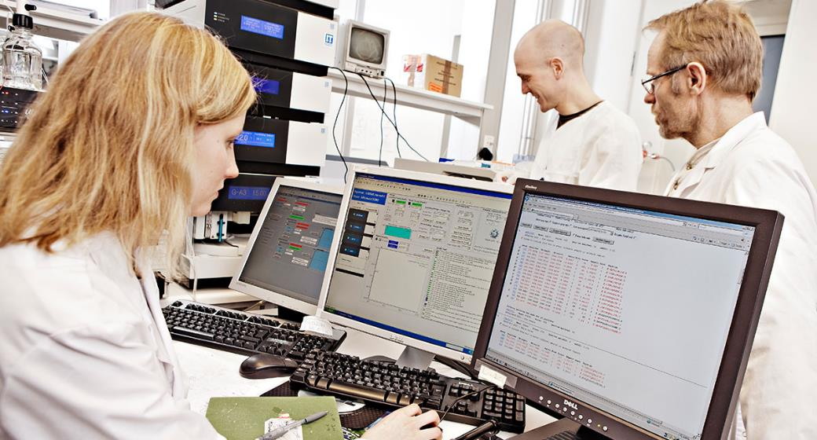
Våre kjernefasiliteter
Sammen med Helse Midt-Norge har vi organisert en avansert infrastruktur for forskning i kjernefasiliteter. Disse kjernefasilitetene er tilgjengelig for forskere nasjonalt og internasjonalt, både ved forskningsinstitusjoner og i industrien.
Avansert infrastruktur innen klinisk forskning og basalforskning
Personell med spesialkompetanse

Slide 14
Innovasjon og nyskaping
Vi satser særlig på innovasjon i utviklingen og innføring av nye metoder og prosedyrer i helsetjenesten, blant annet ved bruk av ny medisinsk teknologi.
Vi samarbeider tett med NTNU Technology Transfer (TTO) for å bistå patentering og kommersialisering av nyskaping fra forskningsmiljøene.
Eksempler
APIM – bioteknologiselskap som utvikler nye kreftlegemidler
PAI – app som måler treningseffekt
Vscan – håndholdt ultralydapparat
MultiGuide – bildeveiledet medisinsk instrument
Tjenesteinnovasjon

Slide 15
NTNU Helse
NTNU Helse er et av NTNUs fire tematiske satsingsområder for forskning i perioden 2014-2023. Målet er å skape innovative løsninger på komplekse helseutfordringer.
Marius Widerøe er leder for NTNU Helse.
Noen viktige tema:
Helsefremming, forebygging og myndigggjøring
Diagnostikk og terapi
IKT-systemer, velferdsteknologi og organisering av helsetjenester
Tverrrfaglig forskning med bidrag fra helse-, velferds- og teknologifeltet

Slide 16
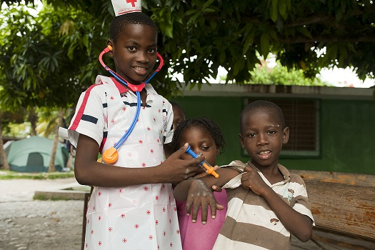
Global helse
Er et satsningsområde i samarbeid med St. Olavs hospital
Gjennom forskning, undervisning og klinisk virksomhet skal satsningsområdet bidra til å løse de store globale helseutfordringene
Global helsedag arrangeres i oktober hvert år
Noen av våre samarbeidsland:
Nepal
Malawi
Sierra Leone
Sør-Afrika
Tanzania

Slide 17
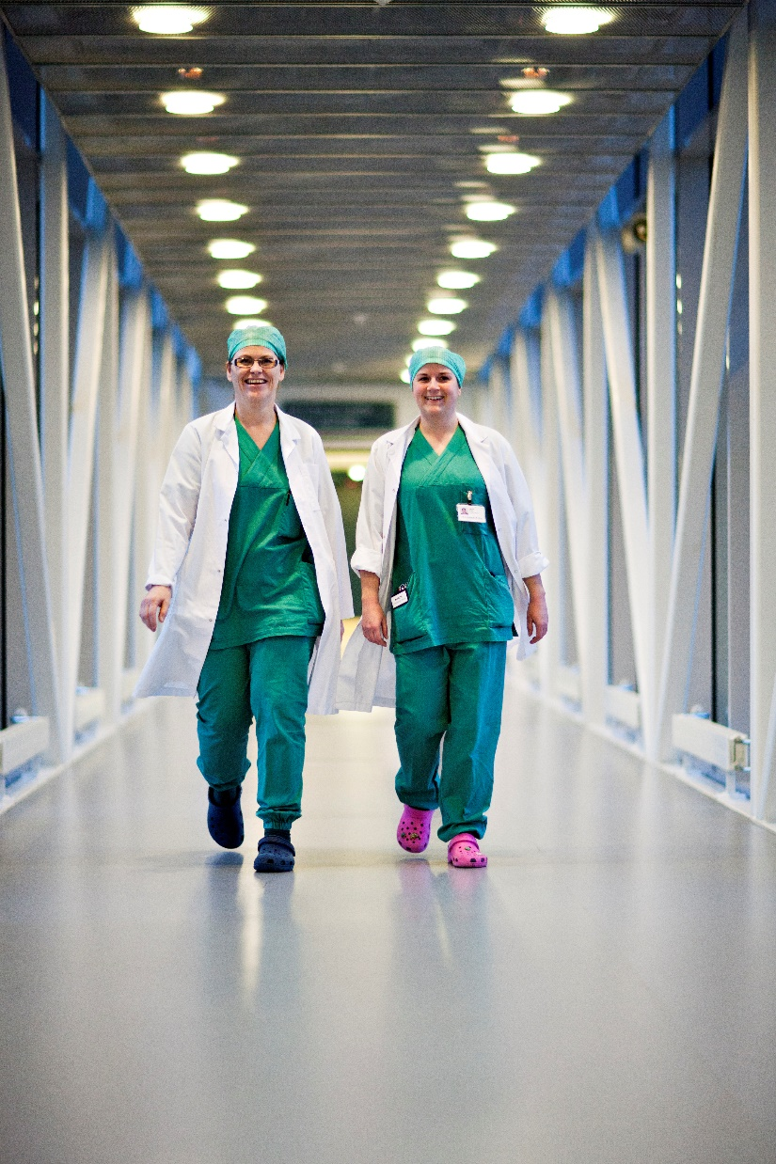
St. Olavs hospital HF – Universitetssykehuset
St. Olavs hospital er vår nærmeste samarbeidspartner og arena for forskning, innovasjon og utdanning. Omtrent 400 ansatte har kombinert stilling på St. Olavs og MH-fakultetet.
Universitetssykehuset er samfinansiert av HOD og KD
NTNU eier ca. 25% av arealet i sykehuset
Arealene legger til rette for at forskning og undervisning skjer i umiddelbar nærhet til pasientbehandling
Vi har en unik sameieavtale som regulerer felles areal og drift. Denne skal etter planen videreføres i et nytt Senter for psykisk helse

Slide 18
Samarbeid mellom NTNU, HMN og NAV
Samarbeidsavtalen mellom NTNU, Helse Midt-Norge og NAV har mål om:
langsiktig strategisk satsing for å utvikle og styrke forskning, utdanning og kompetanse innen helse-, arbeids- og velferdstjenesten i Norge
utvikle programområder hvor NTNU har spesielle forutsetninger for å utvikle sterke, koordinerte fagmiljø
omsette kunnskap til bedre tjenester for NAVs brukere og bidra til innovasjon i NAV
Avtale fra 2018, fornyet 2021- 25
Programområder for forskning, utdanning og innovasjon:
Arbeid
og helse
Velferds-teknologi
Organisasjon
og læring
Digitalisering
BOA aktivitet for 44 mill. er i gang, med prosjekter som involverer flere institutt og fakultet

Slide 19
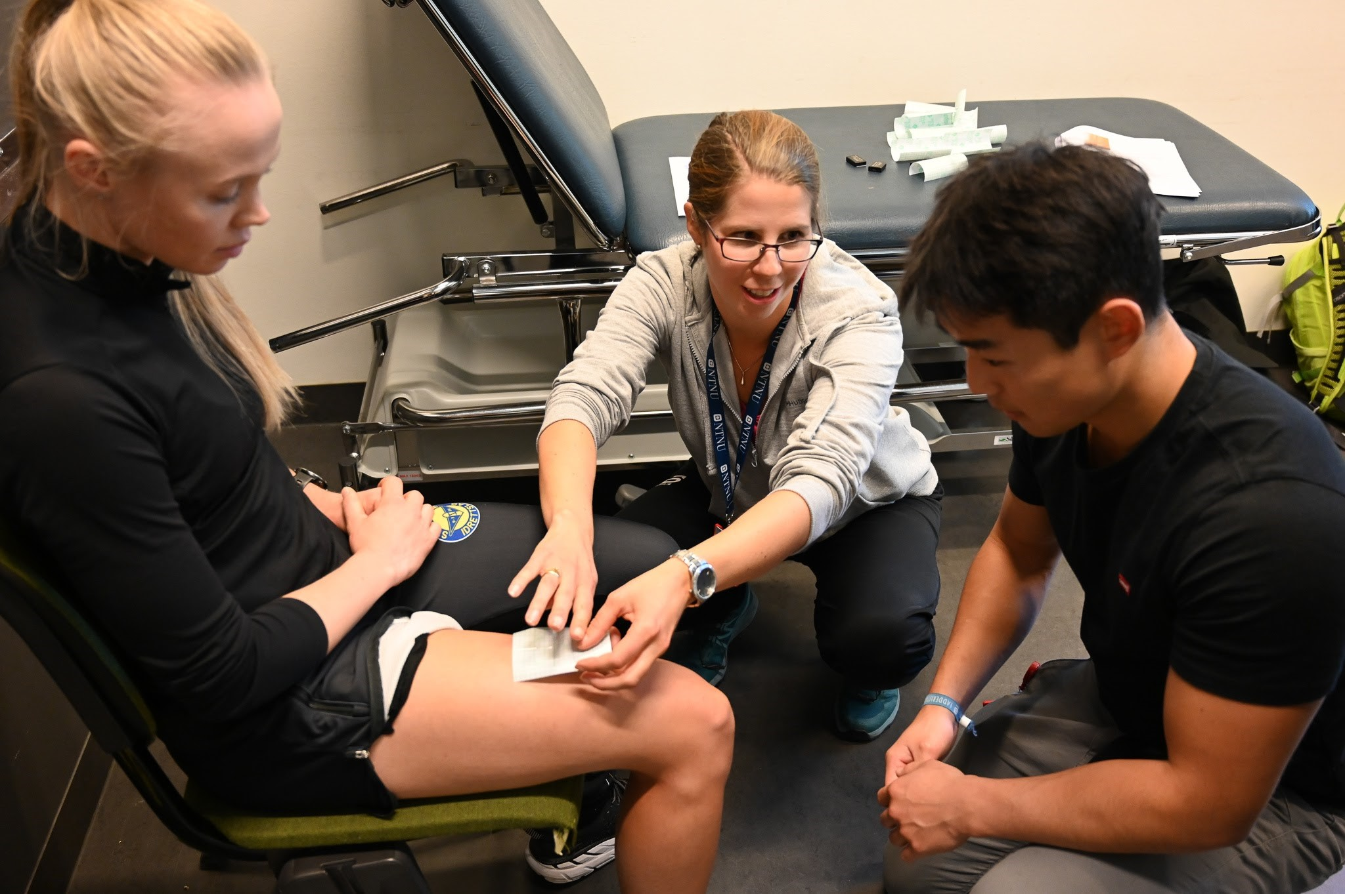
Universitetskommunene Trondheim, Gjøvik og Ålesund
Innovasjon, omstilling og digitalisering i
offentlig sektor.
De tre universitetskommunene og NTNU har samarbeidsavtaler på området helse og velferd med mål om å:
utvikle kunnskap som fremmer folkehelse og helseledelse
utvikle kvaliteten og relevansen til helseutdanningene for primærhelsetjenesten
styrke primærhelsetjenestens kompetanse på forskning og utvikling, og kommunen som arena for innovasjon

Slide 20
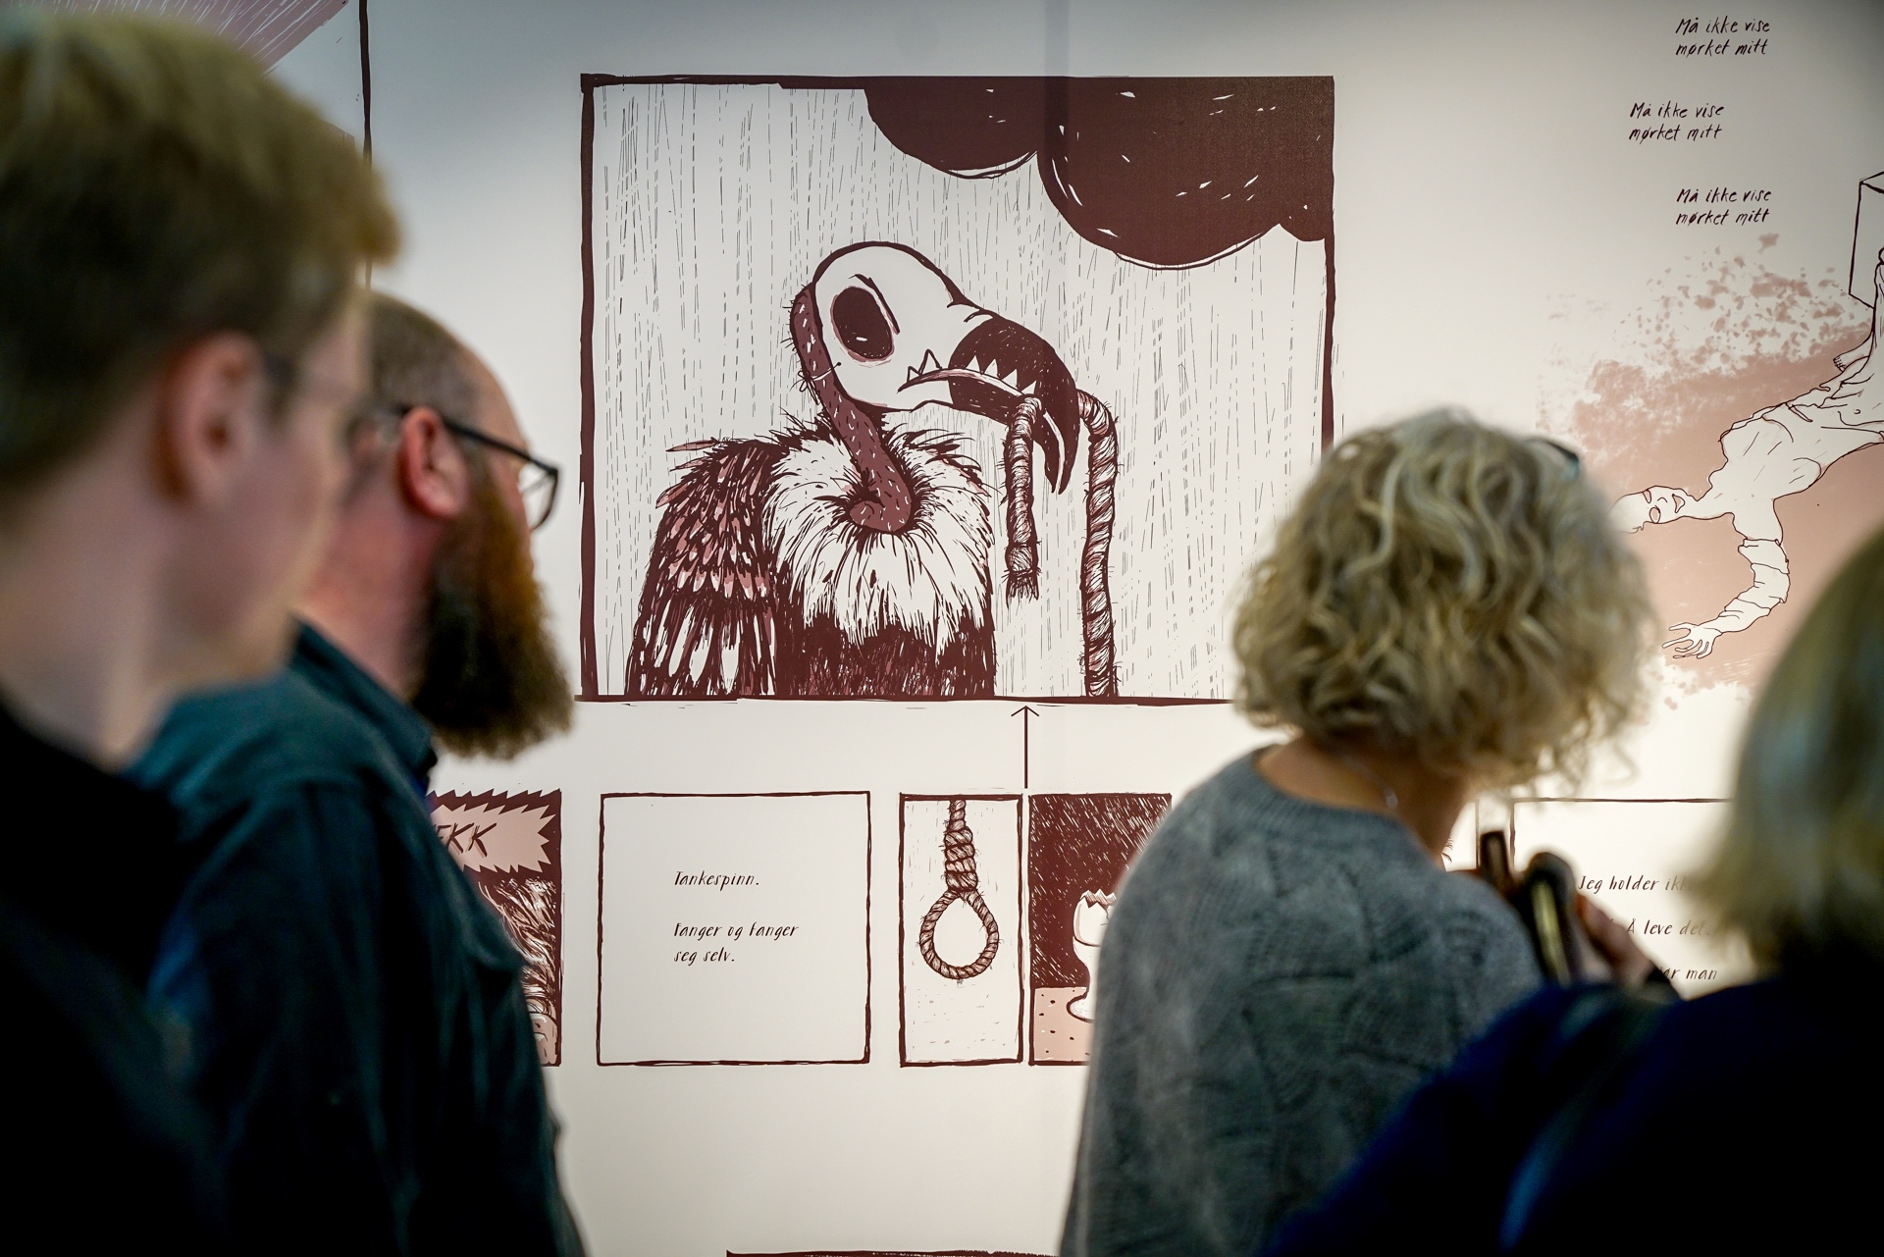
Medisinsk museum
Medisinsk museum eies av det integrerte universitetssykehuset St. Olavs hospital og Fakultet for medisin og helsevitenskap ved NTNU.
Museet ble offisielt åpnet 30. januar 2014.
Museet har en spesialsamling av medisinsk utstyr brukt i diagnostikk, behandling og forskning.
Museet produserer egne utstillinger, hvor tema varierer fra medisinhistorie, til helseutfordringer i samtid.
Fra åpningen av U;REDD - en utstilling om angst. Foto: Geir O Johansen/St. Olavs hospital

